Slide 1
第10章 真实感图形绘制
提出问题
真实感图形绘制：
通过综合利用数学、物理学、计算机以及心理学等知识在计算机图形输出设备上绘制出能够以假乱真的美丽景象。

Slide 2
第10章 真实感图形绘制
用计算机生成三维场景的真实图形，需完成步骤：
(1)在计算机中进行场景造型；
(2)进行取景变换和透视变换；
(3)进行消隐处理；
(4)进行真实感图形绘制

Slide 3
真实感图形绘制
即根据假定的光照条件和景物外观因素，依据一定的光照模型，计算可见面投射到观察者眼中的光强度大小，并将它转换成适合图形设备的颜色值，生成投影画面上每一个象素的光强度，使观察者产生身临其境的感觉。

Slide 4
基本概念：
光强（度）：描述物体表面朝某方向辐射光的颜色，它既能表示光能大小又能表示其色彩组成的物理量。
光照模型（Illumination model），也称明暗模型，主要用于物体表面某点处的光强度计算。
  简单的光照模型
  复杂的光照明模型

Slide 5
10.1 简单光照模型
简单光照模型中只考虑反射光的作用
反射光由环境光、漫反射光和镜面反射光三部分组成

Slide 6
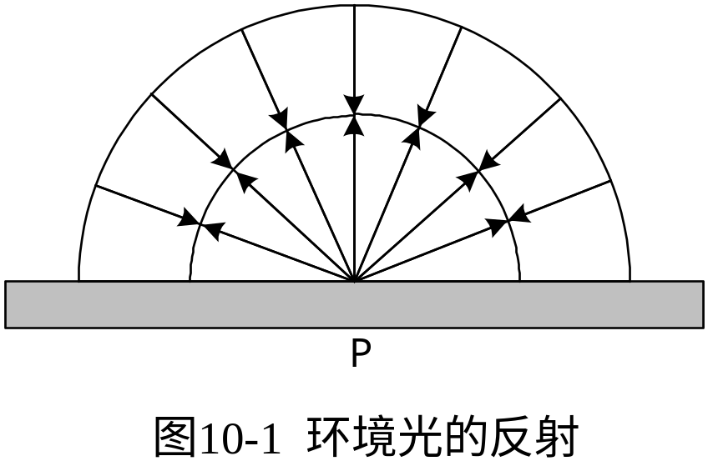
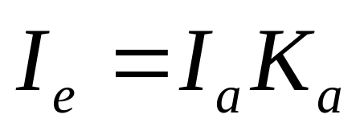
10.1.1 环境光
P点对环境光的反射强度为
Ia:环境光反射强度
Ka：物体表面对环境光的反射系数

Slide 7
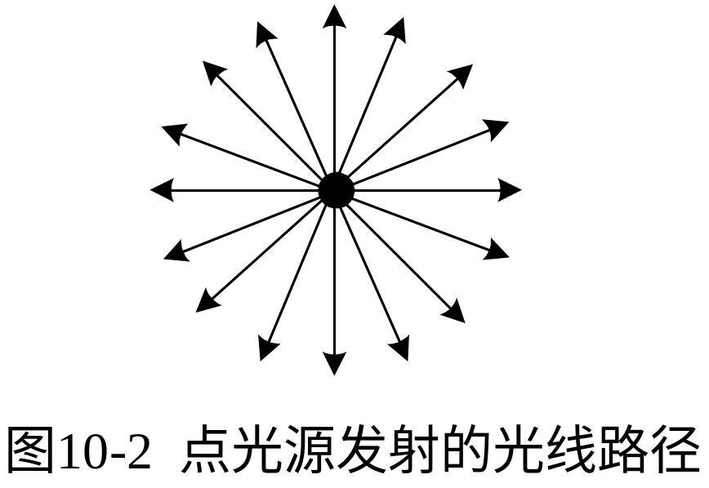
10.1.2 漫反射光

Slide 8
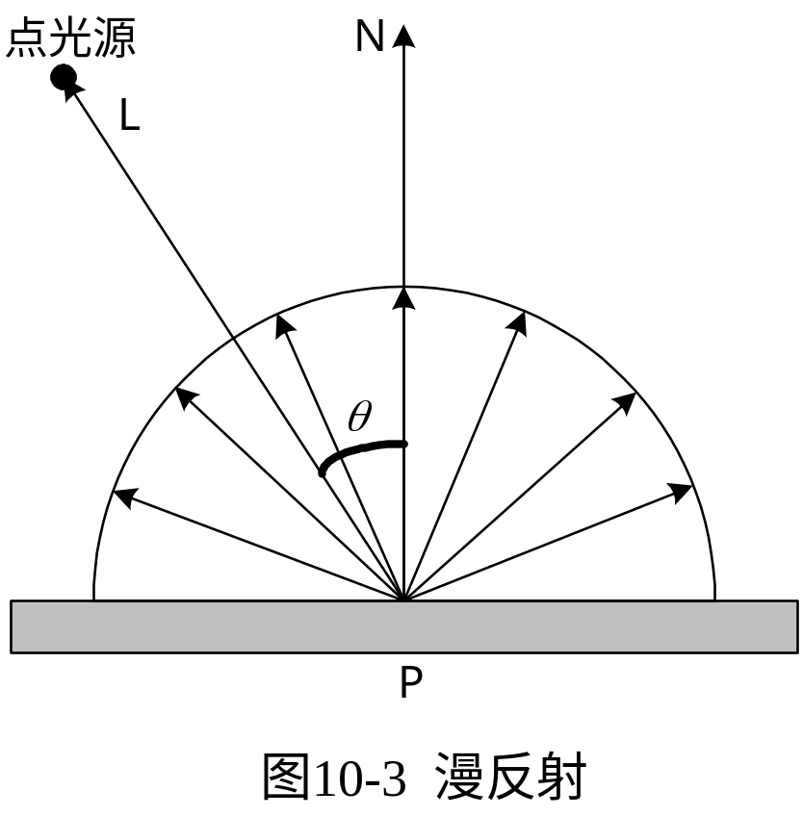
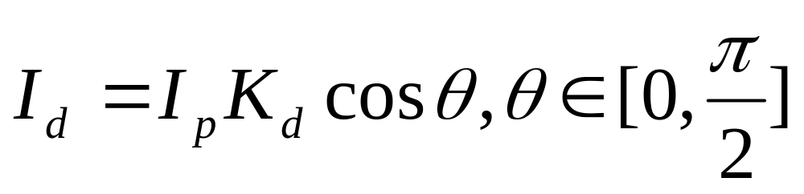
由Lambert余弦定理可得点P处漫反射光的强度为：

Slide 9
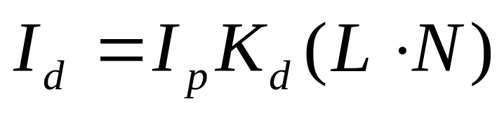
若L和N都已规格化为单位矢量，则：

Slide 10
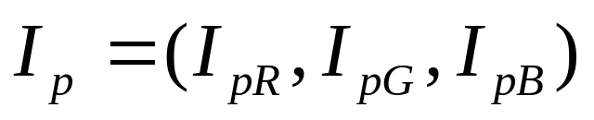
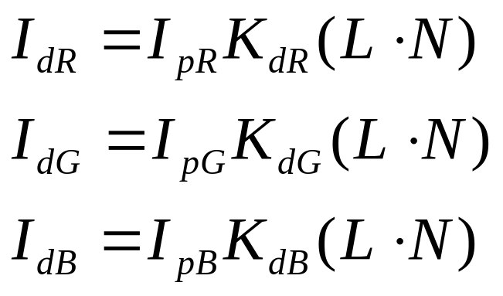
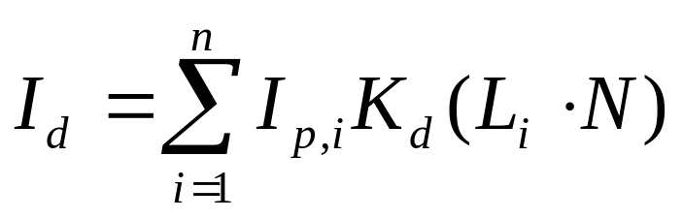
彩色：
有多个点光源：

Slide 11
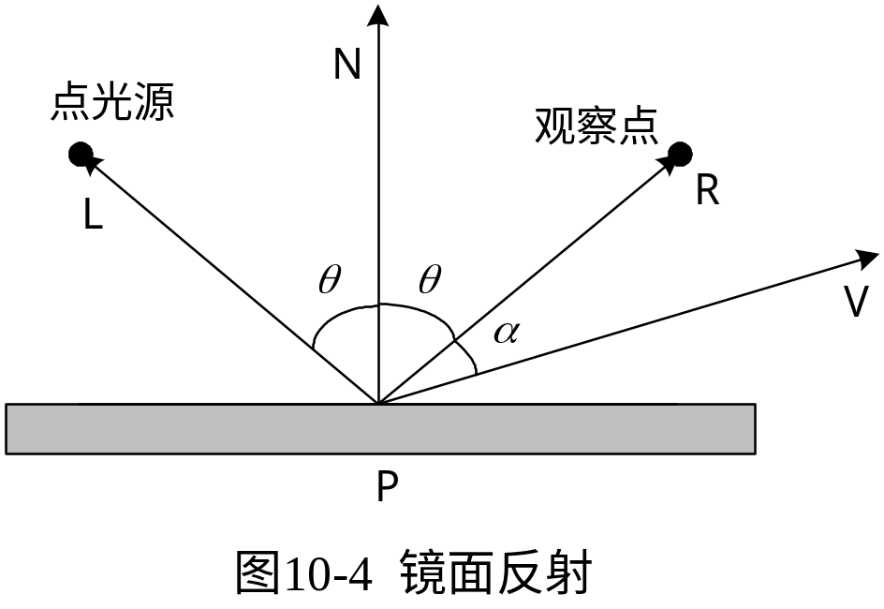
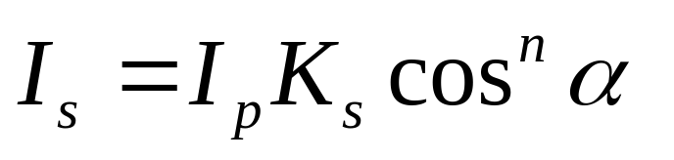
10.1.3 镜面反射光
镜面反射情况由Phong模型给出：

Slide 12
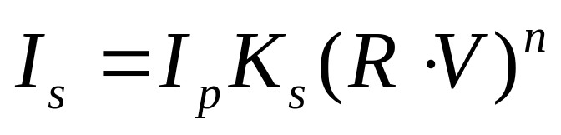
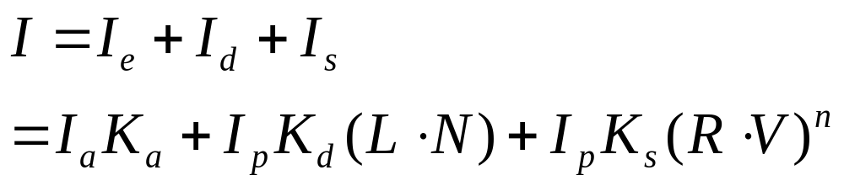
若R和V已规格化为单位矢量，则：
从视点观察到物体上任一点P处的光强度I应为环境光反射光强度I_{e}、漫反射光强度I_{d}以及镜面反射光的光强度I_{s}的总和：

Slide 13
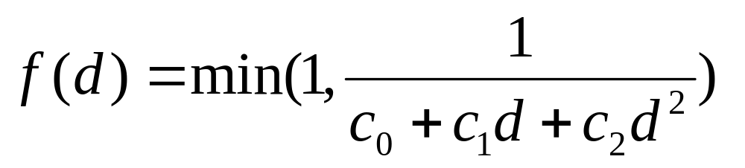
10.1.4 光强衰减
一个常用的二次衰减函数可以表示为：

Slide 14
10.1.5 颜色
为产生彩色的场景，要完成如下两步：
一是选择一个合适的颜色模型；
二是为颜色的三个分量分别建立光照模型。

Slide 15
10.2 基于简单光照模型的多边形绘制
10.2.1 恒定光强的多边形绘制
只用一种颜色绘制整个多边形：任取多边形上一点，利用简单光照模型计算出它的颜色，该颜色即是多边形的颜色。

Slide 16
10.2.2 Gouraud明暗处理
Gouraud明暗处理方法，又称为亮度插值明暗处理，它通过对多边形顶点颜色进行线性插值来绘制其内部各点。
用Gouraud明暗处理来进行多边形绘制时需进行三个步骤：
1. 计算每个多边形顶点处的平均单位法矢量
2. 对每个顶点根据简单光照模型来计算其光强。
3. 在多边形表面上将顶点强度进行线性插值。

Slide 17
10.2.3 Phong明暗处理
Phong明暗处理方法由PhongBuiTuong提出，又称为法矢量插值明暗处理，它对多边形顶点的法矢量进行插值以产生中间各点的法矢量。
Phong明暗处理的基本步骤是：
1. 计算每个多边形顶点处的平均单位法矢量。
2. 用双线性插值方法求得多边形内部各点的法矢量。
3. 最后按光照模型确定多边形内部各点的光强。

Slide 18
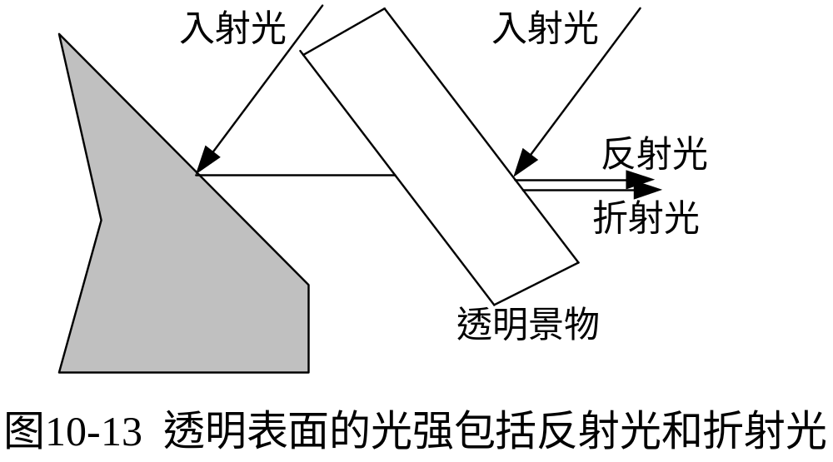
10.3 透明处理

Slide 19
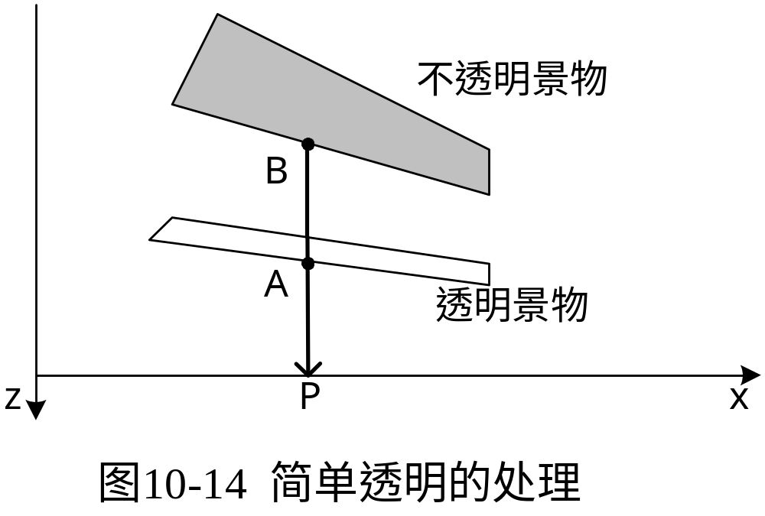

Slide 20
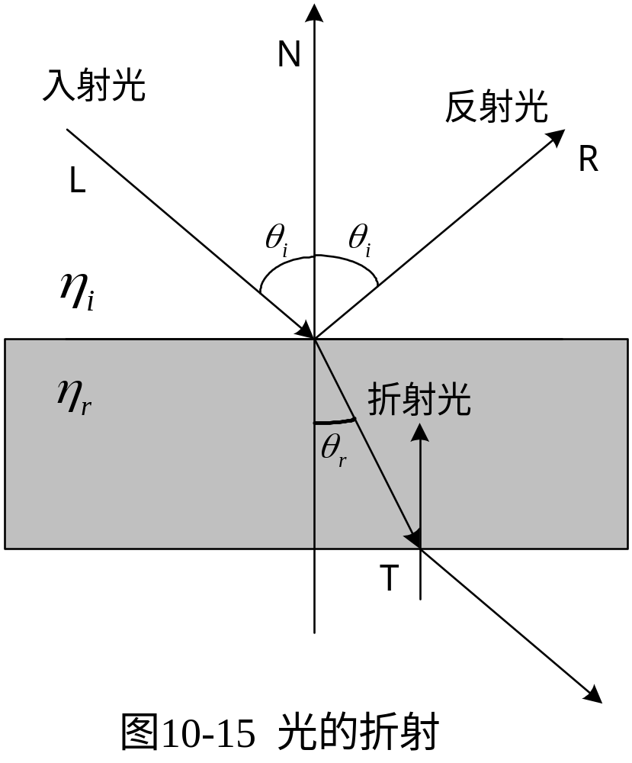

Slide 21
10.4 产生阴影
从理论上来说，从视点以及从光源看过去都是可见的面不会落在阴影中，只有那些从视点看过去是可见的，而从光源看过去是不可见的面，肯定落在阴影之内。

Slide 22
10.5 模拟景物表面细节
颜色纹理：通过颜色色彩或明暗度的变化体现出来的表面细节。
几何纹理：由于不规则的细小凹凸造成的。
颜色纹理取决于物体表面的光学属性，而几何纹理由物体表面的微观几何形状决定。

Slide 23
10.5.1 用多边形模拟表面细节
简单地模拟景物表面细节的方法是用多边形，称为表面图案多边形，来模拟纹理的结构和模式。

Slide 24
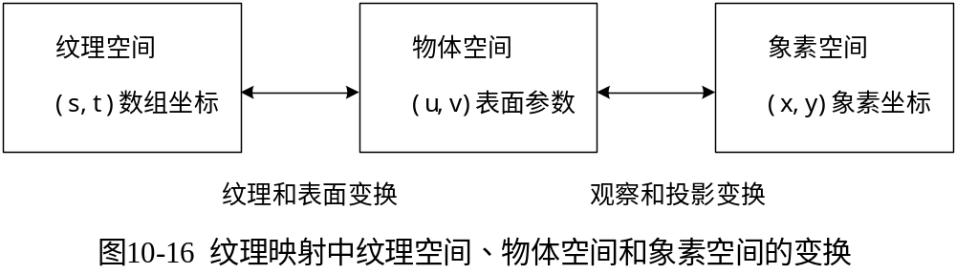
10.5.2 纹理的定义和映射

Slide 25
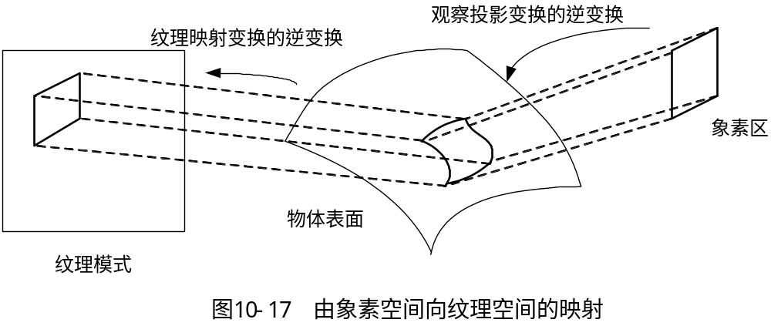

Slide 26
10.5.3 凹凸映射
1978年，Blinn提出了一种无需修改表面几何模型，即能模拟表面凹凸不平效果的有效方法——凹凸映射技术(Bump Mapping)。

Slide 27
10.6 整体光照模型与光线跟踪
10.6.1 整体光照模型
能同时模拟光源和环境照明效果的光照模型称为整体光照模型。整体光照模型的典型代表是Whitted模型及辐射度模型。

Slide 28
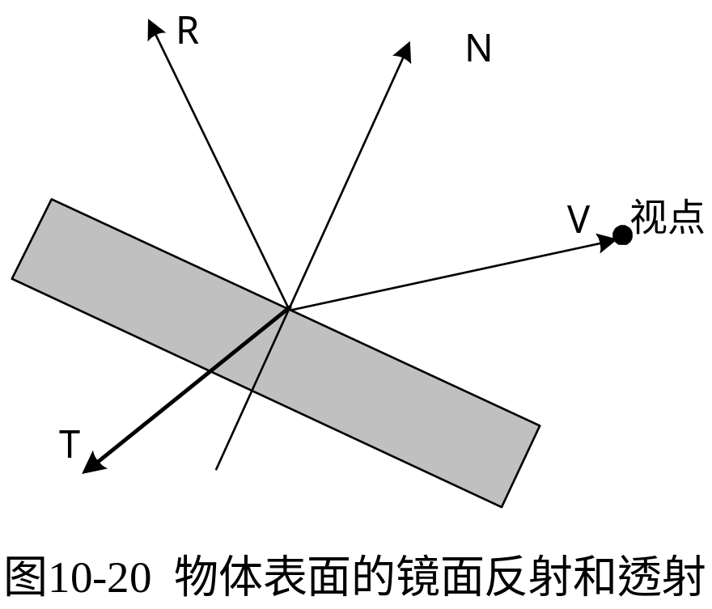
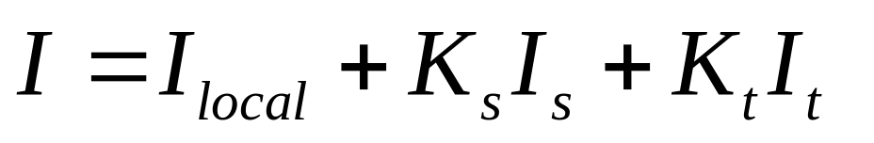
10.6.2 Whitted光照模型
Whitted光照模型：

Slide 29
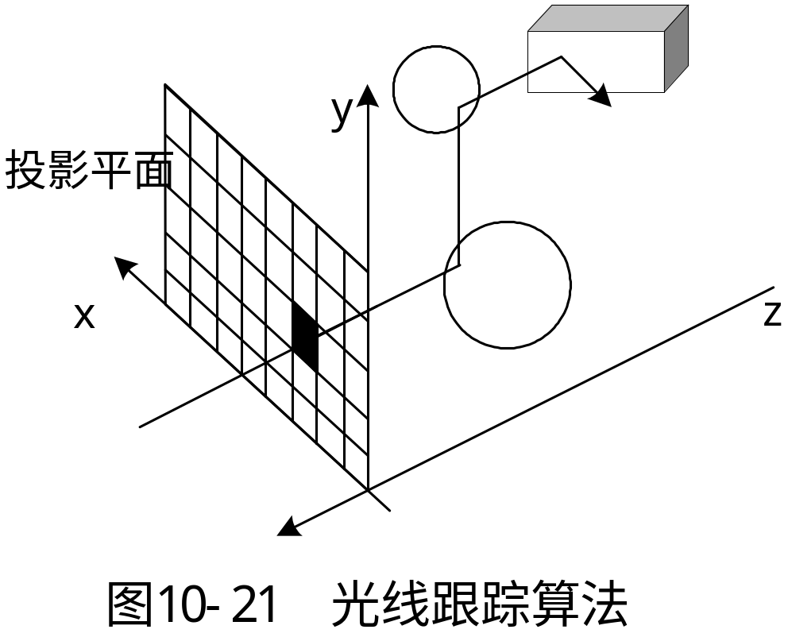
10.6.2 光线跟踪算法

Slide 30
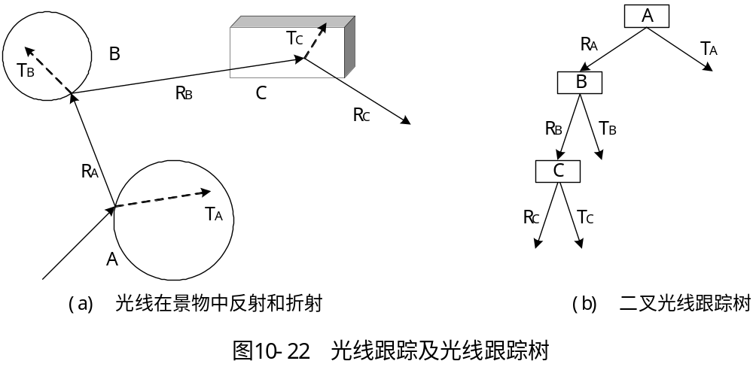

Slide 31
10.6.3 光线跟踪反走样
将光线跟踪算法与过采样方式结合起来，可归纳如下：
1. 对每一象素的角点计算光线跟踪的光强。
2. 比较象素四个角点的光强，确定要进行细分的象素。
3. 对细分后新增的角点计算光线跟踪的光强。然后，重复2.和3.，直到各角点的光强比较接近为止。
4. 加权平均求出投影平面上各象素点的光强。

